Slide 1
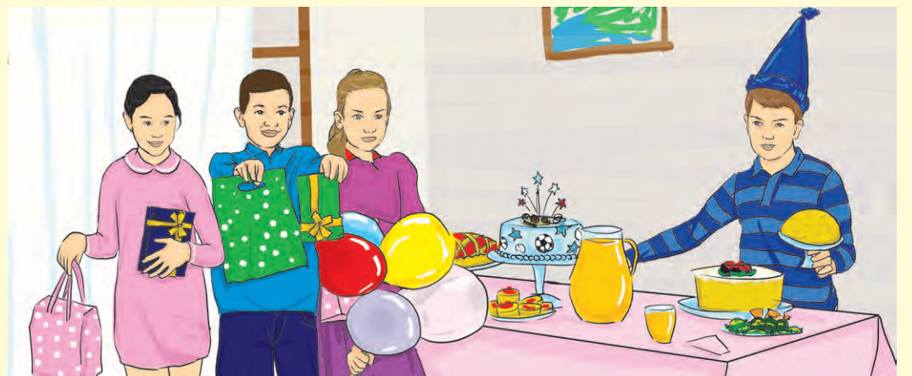
5-classe
Thème: On s’amuse beaucoup

Slide 2
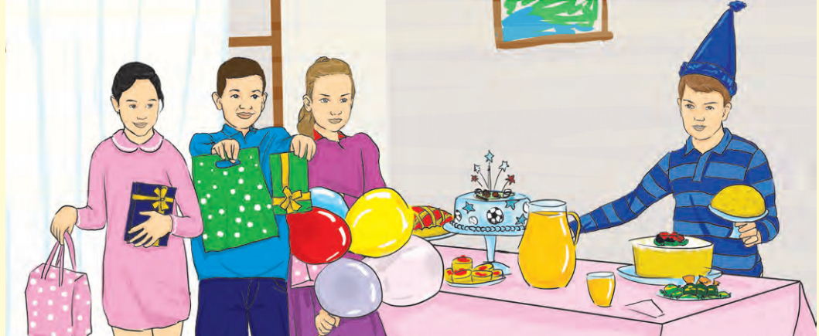

Slide 15
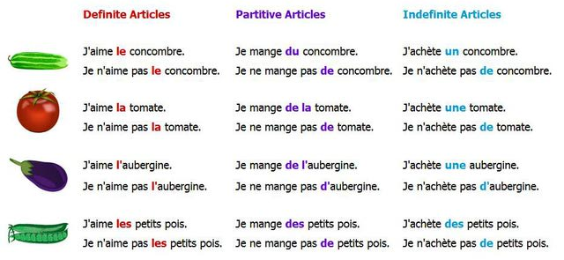

Slide 19
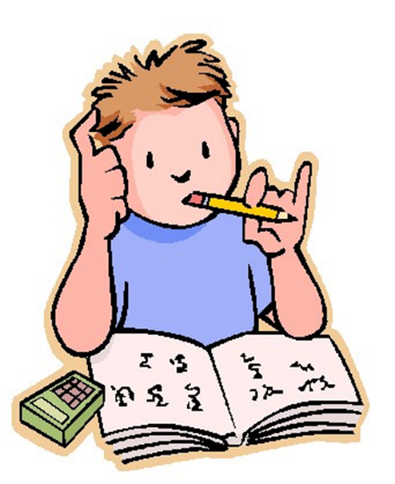
1. Faites les activités à la page 85.
2. Apprenez les mots nouveaux.

